Slide 1
Выборы депутатов Собрания депутатов муниципального образования «Облученский муниципальный район» Еврейской автономной области шестого созыва 6-8 сентября 2024 года

Slide 3
Выдвижение: 1. Местное отделение ВПП «ЕДИНАЯ РОССИЯ» – 17 кандидатов (зарегистрировано 17); 2. Региональное отделение Политической партии Либерально-демократическая партия России - 4 кандидата (зарегистрировано 3); 3. Облученское районное местное отделение Коммунистической партии Российской Федерации – 12 кандидатов (зарегистрировано 10); 4. Самовыдвижение – 17 кандидатов (зарегистрировано 17). ИТОГО: из 50 кандидатов, зарегистрировано 47

Slide 4
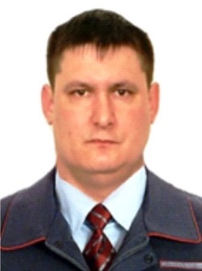
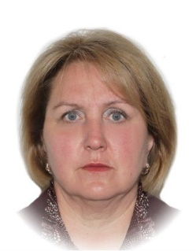
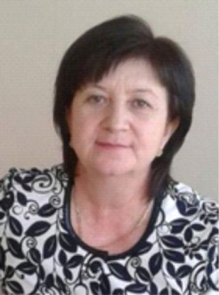
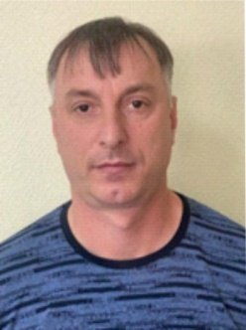
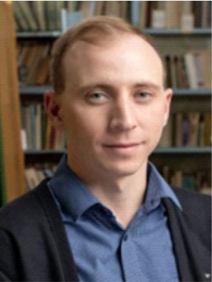
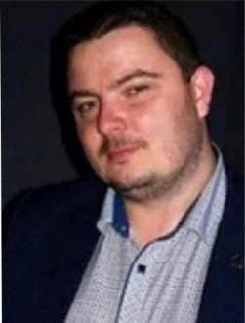
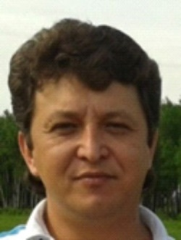
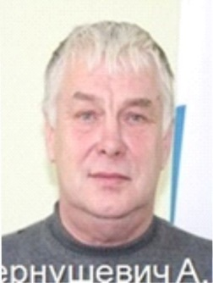
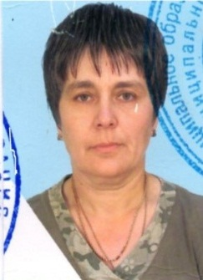
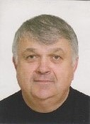
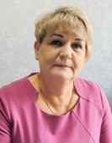
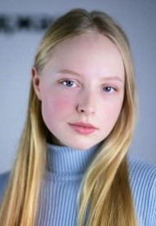
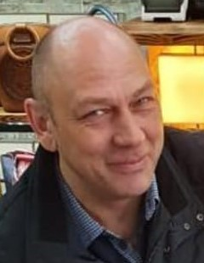
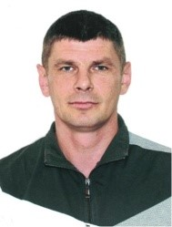
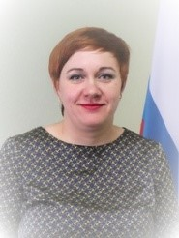
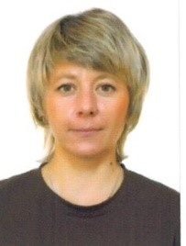
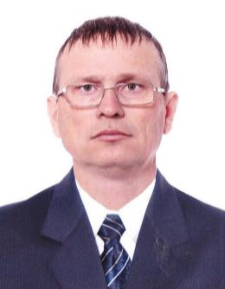
ОКРУГ №1
ОКРУГ №2
ОКРУГ №3
ОКРУГ №4
ОКРУГ №5
ОКРУГ №6
ОКРУГ №7
ОКРУГ №6
ХОВРИЧ АНДРЕЙ
КРАВЧЕНКО СВЕТЛАНА
АНИКИНА ТАТЬЯНА
КУЗНЕЦОВ ВАЛЕРИЙ
ПОЛЯНСКИЙ ЕВГЕНИЙ
ВОСТРЯКОВ СЕРГЕЙ
ИСМАИЛОВ РЕНАТ
ОКРУГ №8
ОКРУГ №9
ОКРУГ №10
ОКРУГ №11
ОКРУГ №12
ОКРУГ №13
ОКРУГ №14
ЧЕРНУШЕВИЧ АЛЕКСАНДР
ДОНСКАЯ ИРИНА
БУСЛОВ ВЛАДИМИР
САЗОНЕНКО ИРИНА
КАРЕЛИНА ПОЛИНА
ДНЕПРОВСКИЙ КОНСТАНТИН
ТРУБЧАНИНОВ ДМИТРИЙ
ОКРУГ №15
ОКРУГ №16
ОКРУГ №17
БОРИСОВА ГАЛИНА
АРСЮКОВА НАТАЛЬЯ
ГОТОВЧЕНКО СЕРГЕЙ

